Slide 1
Тестування простого предмету (Механічного олівця)
Виконав студент групи ПІ-13-1 Крижанівський Марко

Slide 2
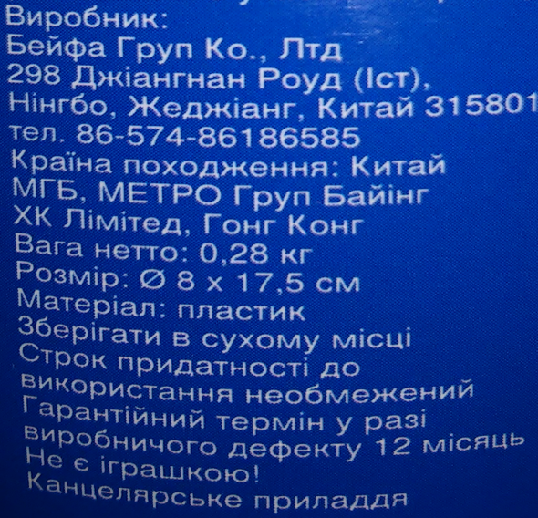
Огляд первинних параметрів
Тип виробу : олівець одноразовий механічний з гумкою та гумовою вставкою що запобігає зісковзуваню пальців, доступні корпуси різноманітних кольорів (ми розглянемо червоний олівець)
Маркування : на самому олівці нема маркувань, проте є інформація про виробника на упаковці :

Slide 3
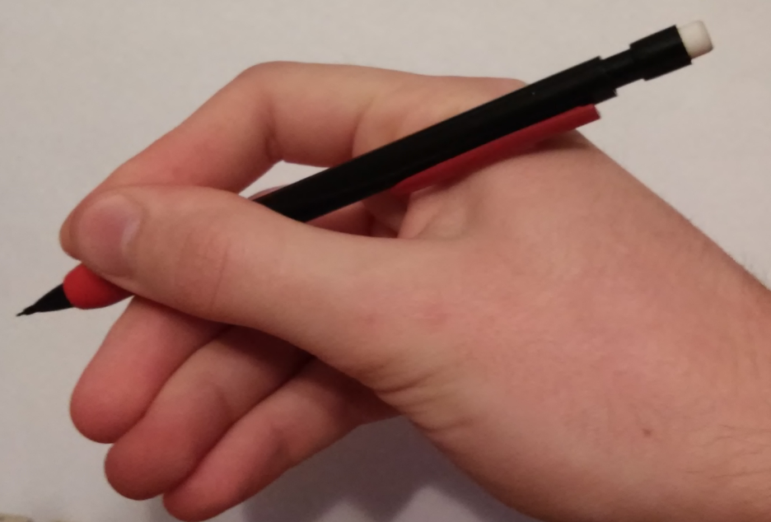
Зручність
Олівець тримається у долоні міцно, не вискользає, не колить пальці

Slide 4
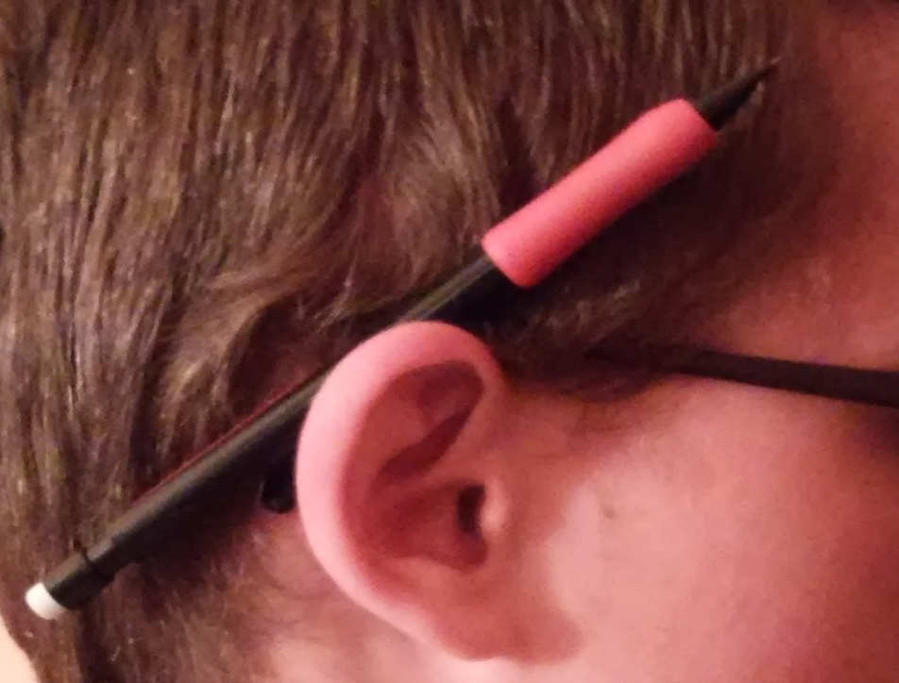
Зручність
Олівець добре тримається за вухом, навіть при одягнених окулярах. Це може бути зручно коли часто потрібно помічати щось олівцем ,при цьому руки більшість часу зайняті,як наприклад при роботі столяром у майстерні.

Slide 5
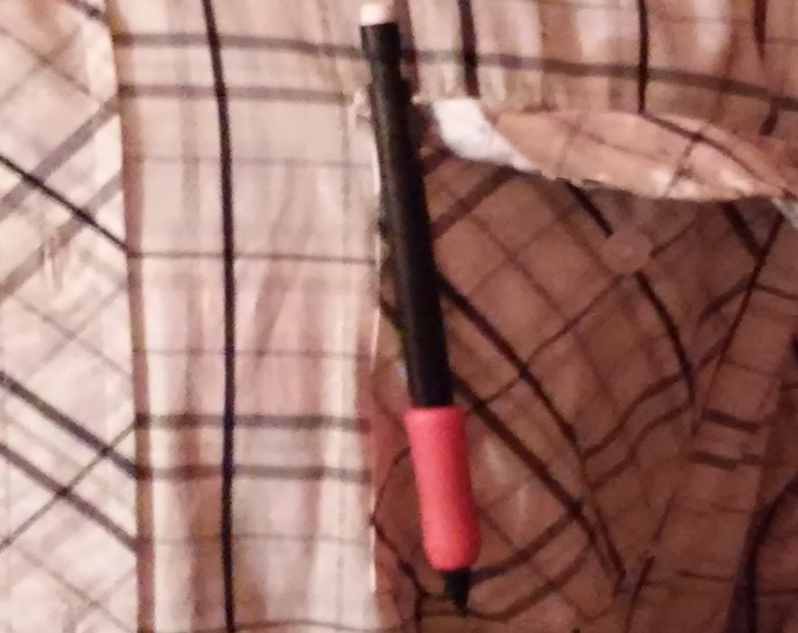
Зручність
Олівець зручно носити гачечком зачепленим за кишеню сорочки, що актуально у випадках коли треба часто занотовувати щось находу, наприклад на прогулянці-інтерв’ю

Slide 6
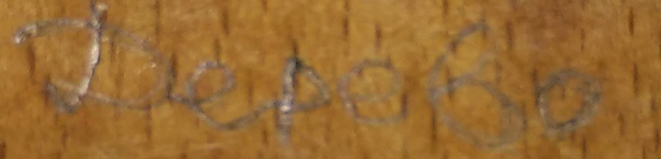
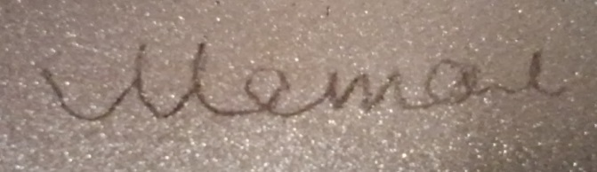
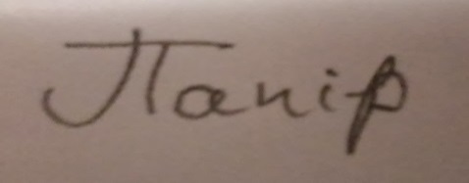
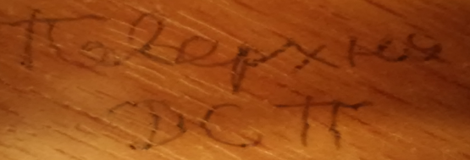
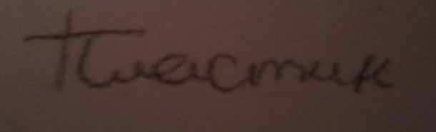
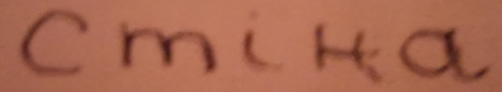
Функціональність
Експериментальним шляхом встановлено що даний олівець здатен писати на різних поверхнях : папір, дерево, ДСП, пластик, метал, стіна.

Slide 7
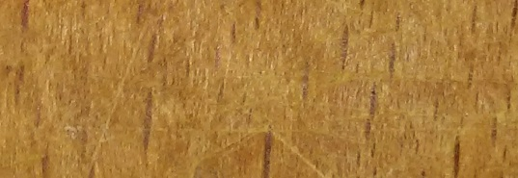
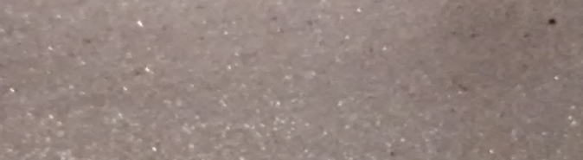
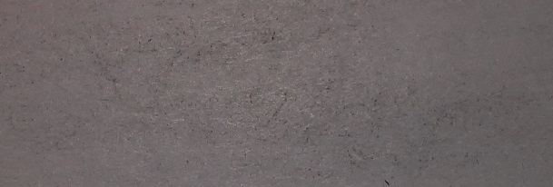
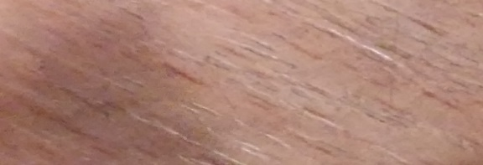


Функціональність
Експериментальним шляхом встановлено що гумка даного олівця здатна стерти власні написи на всіх нижче перелічених поверхнях (фото стертих написів) :
Дерево
Метал
Папір
ДСП
Пластик
Стіна

Slide 8
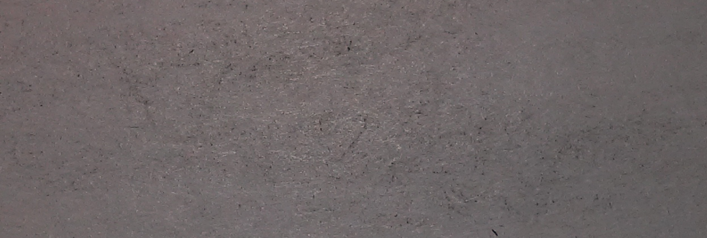
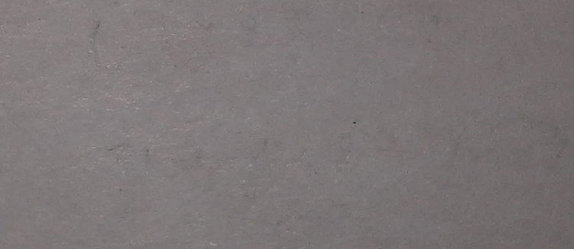
Функціональність
Під час роботи вмонтована гумка не випадає з олівця
Вмонтована гумка потребує більше зусиль у роботі ніж окрема гумка
Порівнявши візуально результати роботи гумки даного олівця з результатом іншої окремої гумки робимо висновок, що гумка даного олівця гірше виконує свою функцію, тобто з даним олівцем краще використовувати додаткову гумку, хоча в крайньому випадку можна обійтись і посередньою результативністю вмонтованої в олівець гумки.
Стерто вмонтованою гумкою
Стерто окремою гумкою

Slide 9
Безпека
Даний виріб не рекомендується використовувати дітям оскільки :
Олівець пластиковий то гризти його небезпечніше ніж олівець з дерев’яним стержнем, оскільки пластик на відміну від дерева має властивість ломатись, тріскати на осколки, які можна ненароком проковтнути або поранитись
Через можливість висунути грифель на максимальну довжину , існує підвищена небезпека вколотись грифелем, а при особливо необережному використані навіть вколоти себе ним в очне яблуко

Slide 10
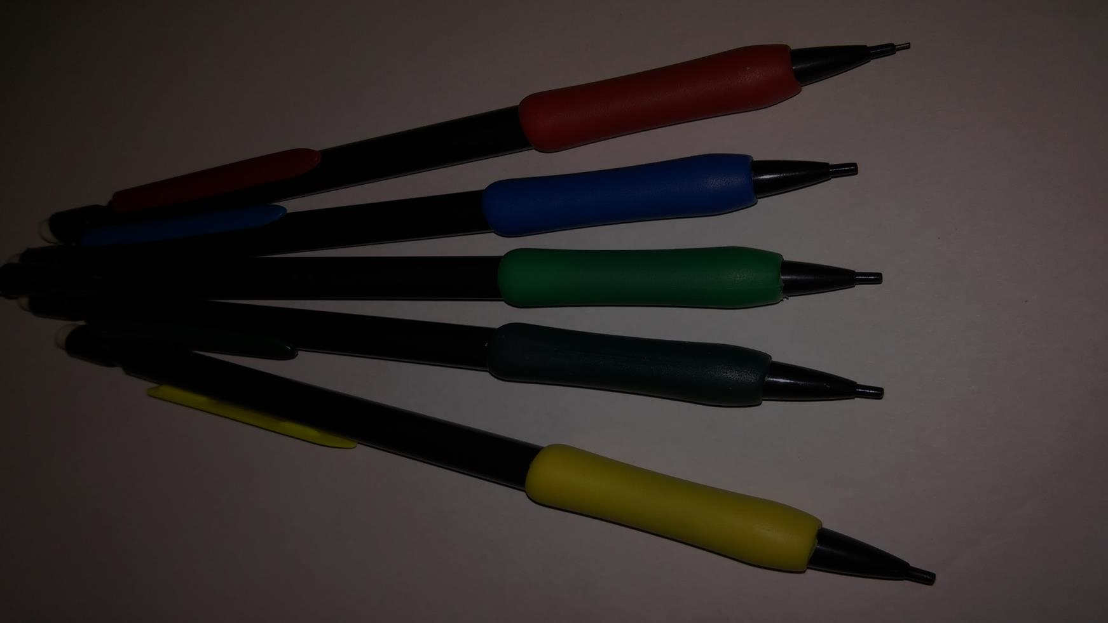
Зовнішній вигляд
Олівець має строгий лаконічний дизайн : малюнки, візерунки чи інші прикраси відсутні.
В асортименті олівець синього, жовтого, червоного, зеленого та темно-зеленого кольорів

Slide 11
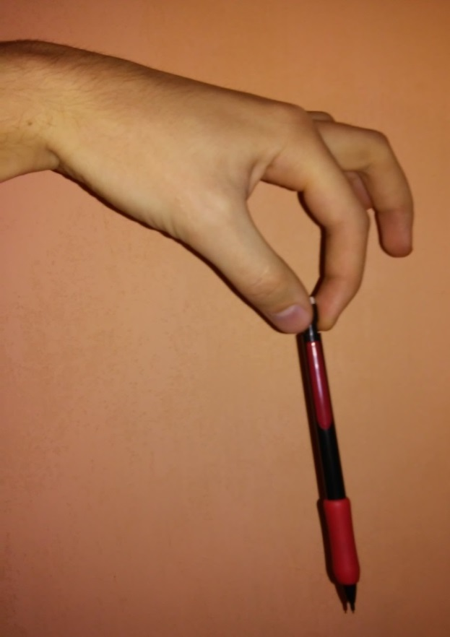
Стрес тест
Результати серії експериментів падіння олівця з висоти двох метрів:
Найоптимальніша величина випирання грифеля = 1 мм , оскільки за цієї умови зручно просто користуватись олівцем, та при падінні грифель меншої довжини зменшує ймовірність відломлення його частини
При падінні на коврик олівець у гіршому випадку з ушкоджень отримав лише відломлення грифеля
При падінні на плитку підлоги олівець у гіршому випадку отримав відломлення грифеля та випадіння гумки з олівця, яка до речі, легко вставляється назад та тримається так ж добре як і до падіння

Slide 12
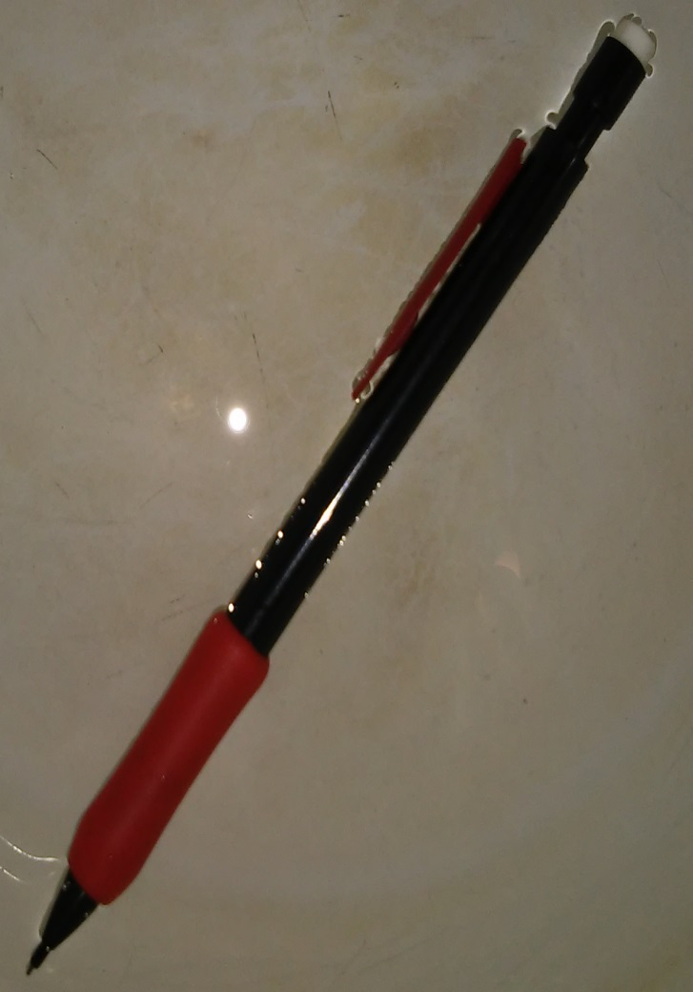
Стрес тест
Результати експерименту олівця в каструльці з водою :
Олівець не тоне а плаває на поверхні, що дозволить зручно дістати його, наприклад, при падінні в калабаню
Всі частини занурені у воду на одному рівні, що свідчить про розміщення центру маси олівця рівно посередині
Оскільки вода швидко витікає з олівця та не залишається ніде усередині, то зразу після експерименту олівцем можна користуватись ним як і раніше

Slide 13
Висновок
В даній презентації ми розглянули механічний олівець, який виходячи з результатів проведених тестів, годиться для комфортної експлуатації, проте лише зрілим користувачем який бажає отримати надійний інструмент в повсякденній роботі та нічого зайвого.

Slide 14
Кінець.
Дякую всім за увагу =)

